Slide 2
Unidade 2
LÍNGUA INGLESA – 7º ANO Conjunto 3

Slide 3
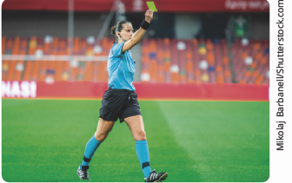
Manchete de notícia
LÍNGUA INGLESA – 7º ANO Conjunto 3
A manchete é o título de notícia cujo tema está entre os mais relevantes ou populares de um jornal ou revista impresso ou digital. Essa parte do texto geralmente recebe mais destaque que o restante, sendo escrito em letras maiores e posicionada em um lugar da página que capture a atenção do leitor.

Slide 4
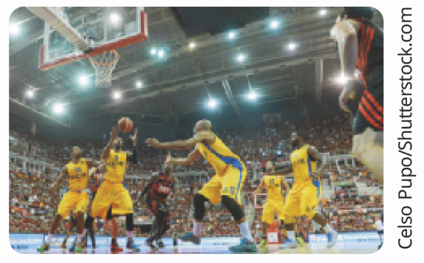
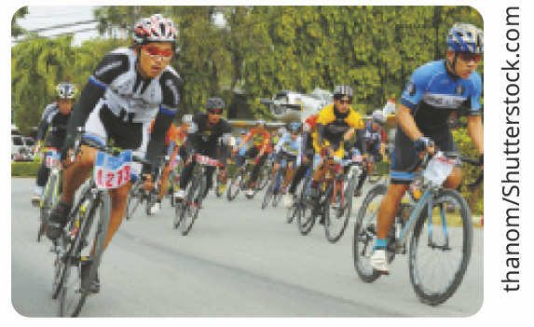
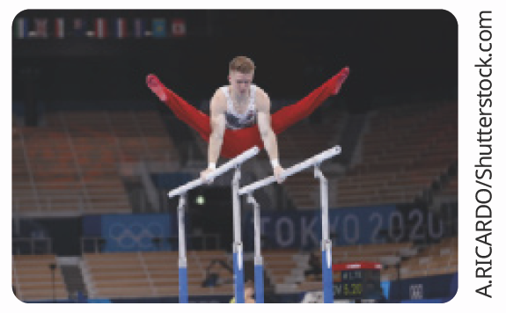
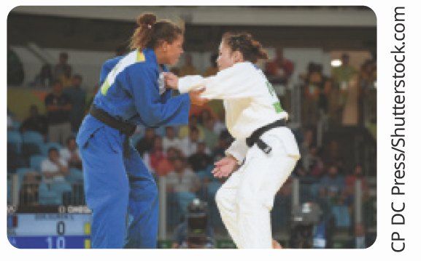
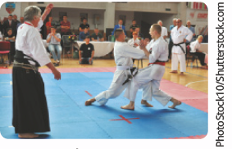
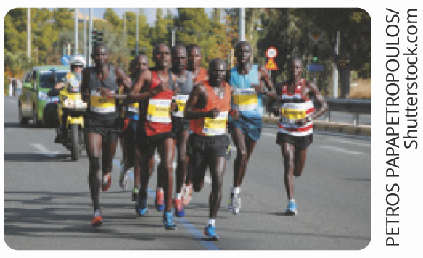
Esportes
LÍNGUA INGLESA – 7º ANO Conjunto 3
basketball
cycling
gymnastics
judo
karate
running

Slide 5
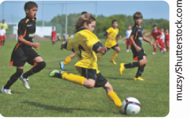
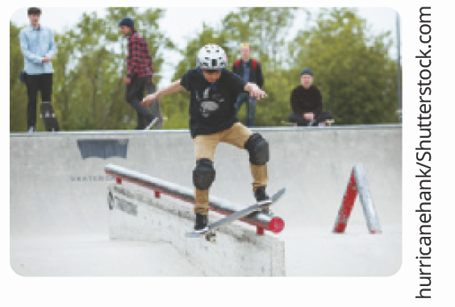
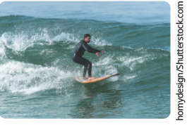
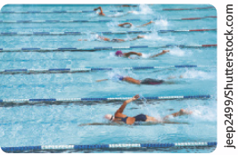
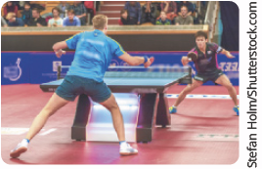
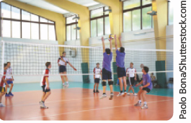
Esportes
LÍNGUA INGLESA – 7º ANO Conjunto 3
soccer
skateboarding
surfing
swimming
table tennis
volleyball

Slide 6
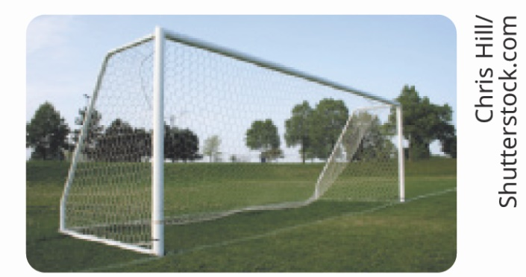
Equipamentos esportivos
LÍNGUA INGLESA – 7º ANO Conjunto 3
ball
basket
board
cap
goal
glove

Slide 7
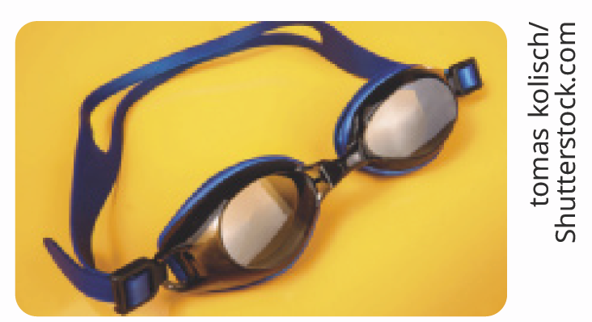
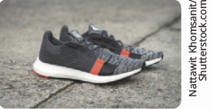
Equipamentos esportivos
LÍNGUA INGLESA – 7º ANO Conjunto 3
googles
helmet
kimono
net
shoes
racket

Slide 8
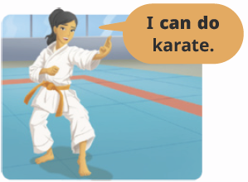
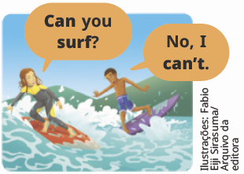
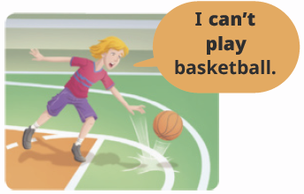
Can - habilidades
LÍNGUA INGLESA – 7º ANO Conjunto 3
Usa-se o verbo modal can seguido de um verbo principal na forma base para descrever habilidades no presente.
Para as frases negativas, usa-se not com o verbo modal can.
Para as frases interrogativas, o verbo modal can vem antes do sujeito e do verbo principal.

Slide 9
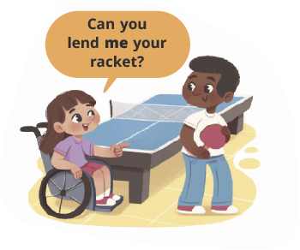
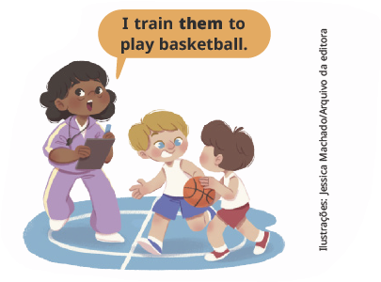
Object pronouns
LÍNGUA INGLESA – 7º ANO Conjunto 3
Os object pronouns substituem substantivos que ocupam a posição de objeto na frase. Eles são usados após verbos ou preposições.
Me
You
Him
Her
It
Us
You
Them

